Slide 1

电脑方向标
计算机科学与技术学院青年志愿者服务队
汇报人：实践部 李佳欢

Slide 2
目录
CONTENTS
01
02
03
04
如何去挑
轻薄本推荐
游戏本推荐
提问&答疑

Slide 3
第一部分
如何去挑

Slide 4
清楚自身需求
轻薄本
游戏本
对于视频剪辑、三维建模、深度学习等没要求
业余剪辑、P图，看直播网课，轻度办公，影音娱乐，跑本地程序数据等
4399，平面2D游戏，小游戏
一般网游（发布时间在2018年之前）
英雄联盟，CF, CS:GO这种老型网游
追求性能
专业，高要求
网游用户，追求更好体验（电竞）
3A大作，高画质
并且对未来游戏有想法（黑神话悟空等）

Slide 5
最重要的两个要素
处理器
显卡
就是我们常说的CPU，CPU的性能越好，其单、多线程处理任务的能力就越强
显卡性能越好，电脑上的画面会更连贯与流畅

Slide 6
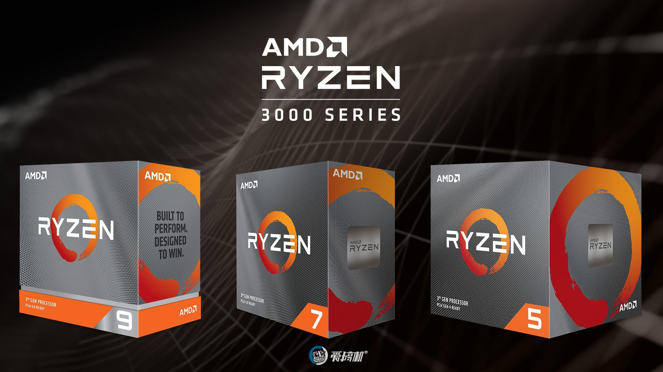
处理器
英特尔 intel
锐龙 AMD
单核强，游戏，稳定性更好（贵）
多核，有渲染、建模优势，性价比高

Slide 7
如何选CPU
1
主频
CPU的主频我们平时也称之为频率，CPU的主频越高其性能就越好，CPU的主频越高在更短的时间内处理完成的运算或者指令就越快。
eg：A在30秒内可以洗10个碗（主频高），B在30秒内可以洗2个碗（主频低）
CPU的主频与温度直接成正比关系，主频增大后CPU的发热也会随之增加，这样对我们的散热系统也提出更高要求。

Slide 8
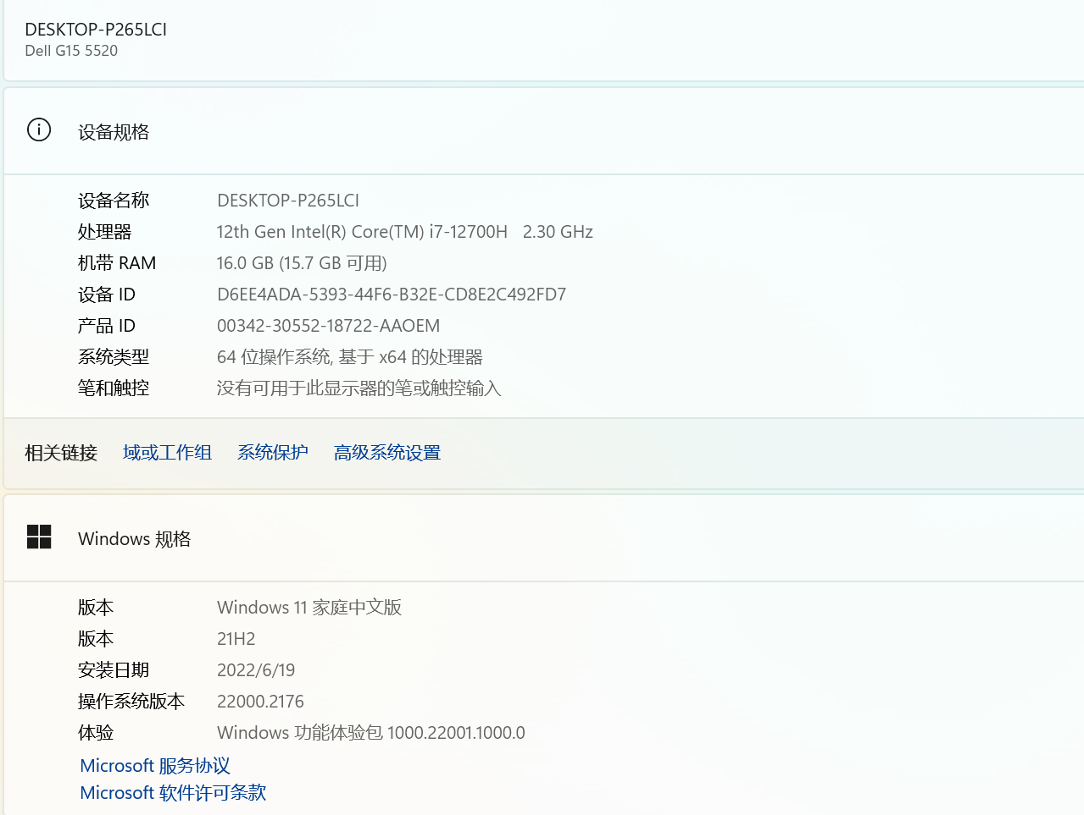
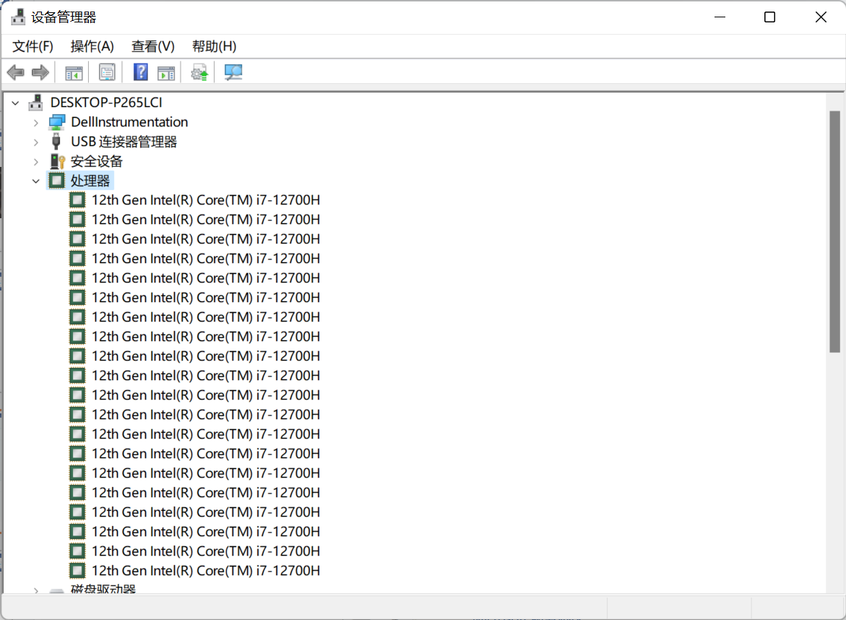
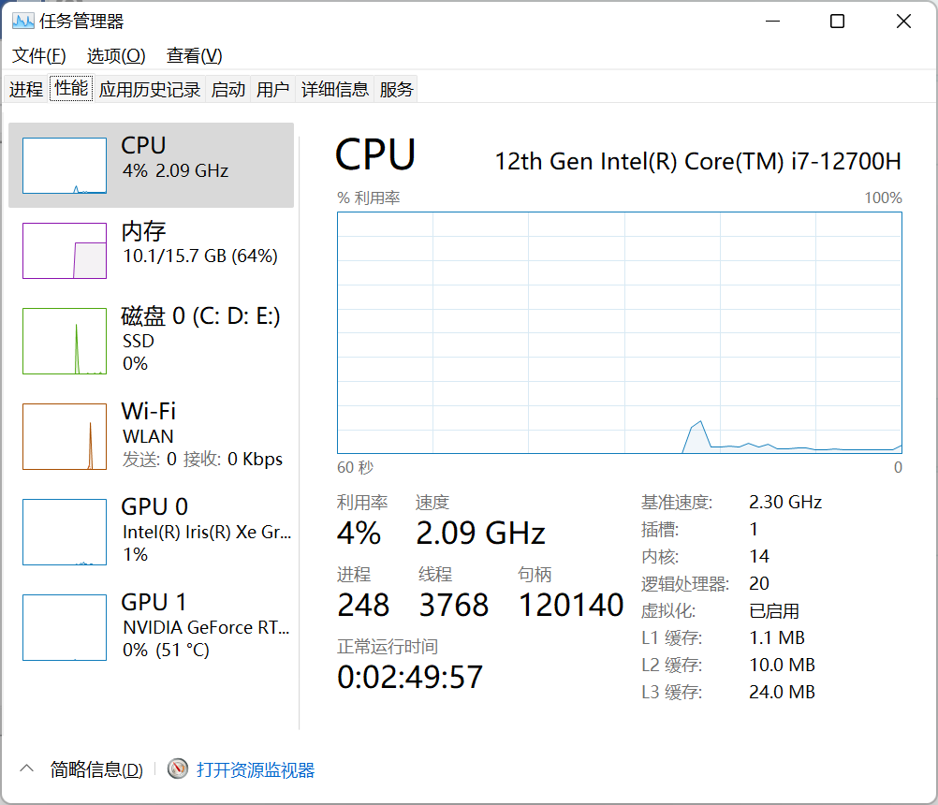
如何选CPU
2
我们首先接上面一个洗碗的例子继续举例子，我们CPU要是双核的话那就是2个人同时洗碗，
要是四核的话那就是4个人同时洗碗，要是八核的话那就是8个人同时洗碗，以此类推。
核心数
CPU的N核心实际执行效率实际上不可能达到单核心的N倍。
因为他们在合作的时候会有损耗，就相当于马拉车一样，一匹马一小时把车拉2公里，二匹马一起合作一小时不会达到4公里

Slide 9
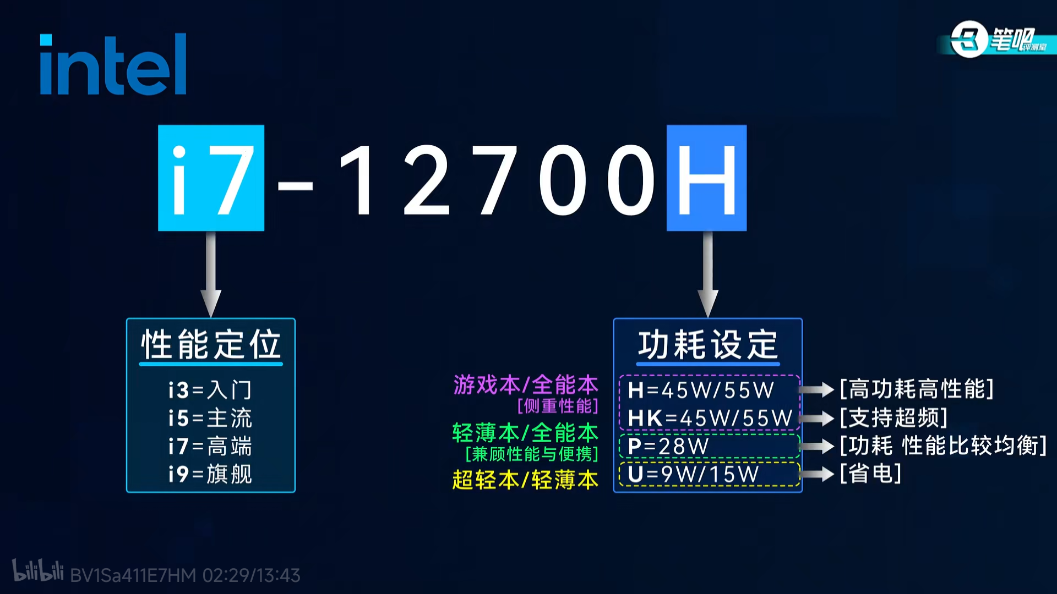
CPU的命名规则（intel）

Slide 10
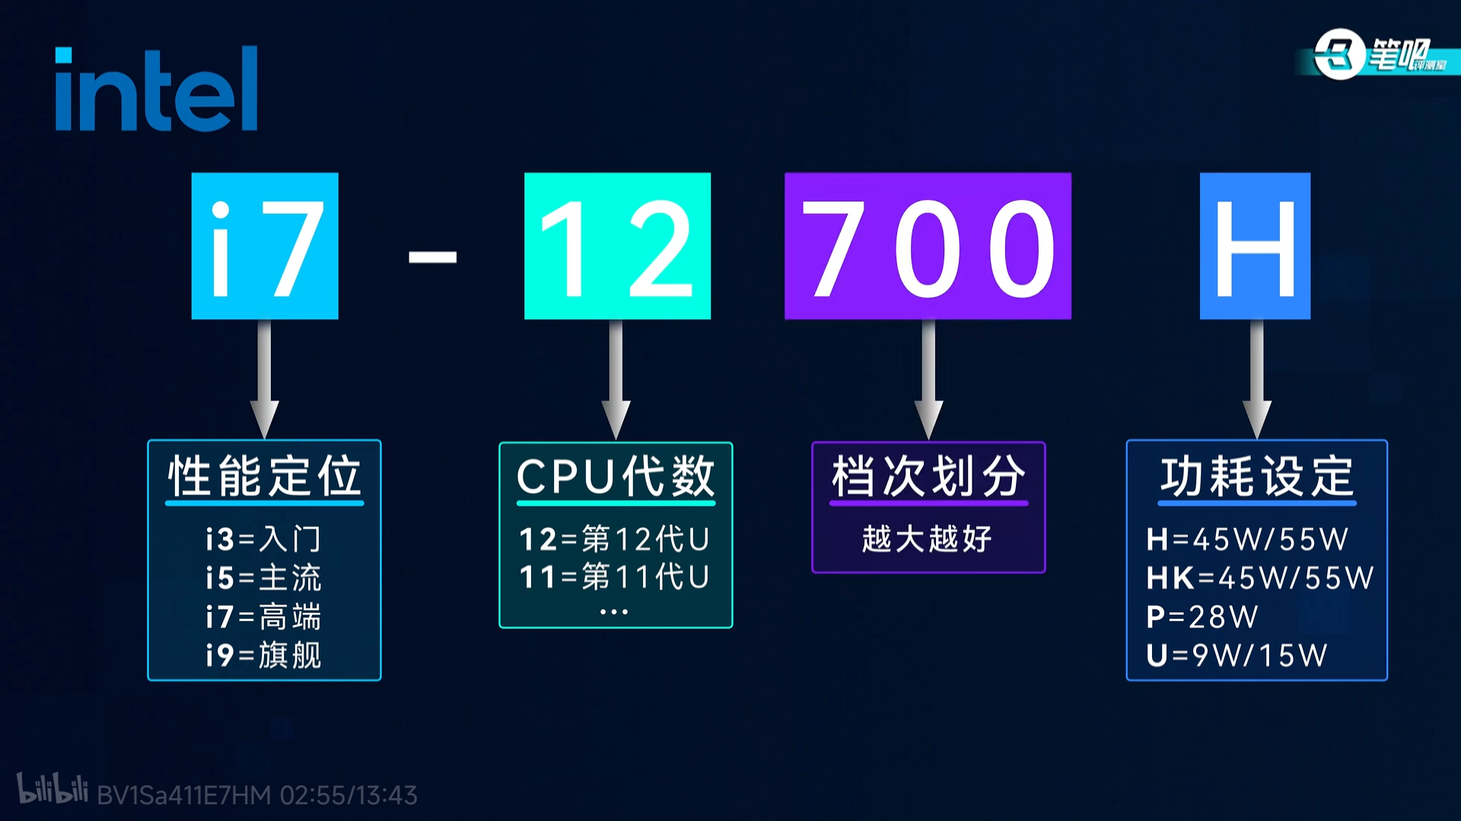
CPU的命名规则（intel）

Slide 11
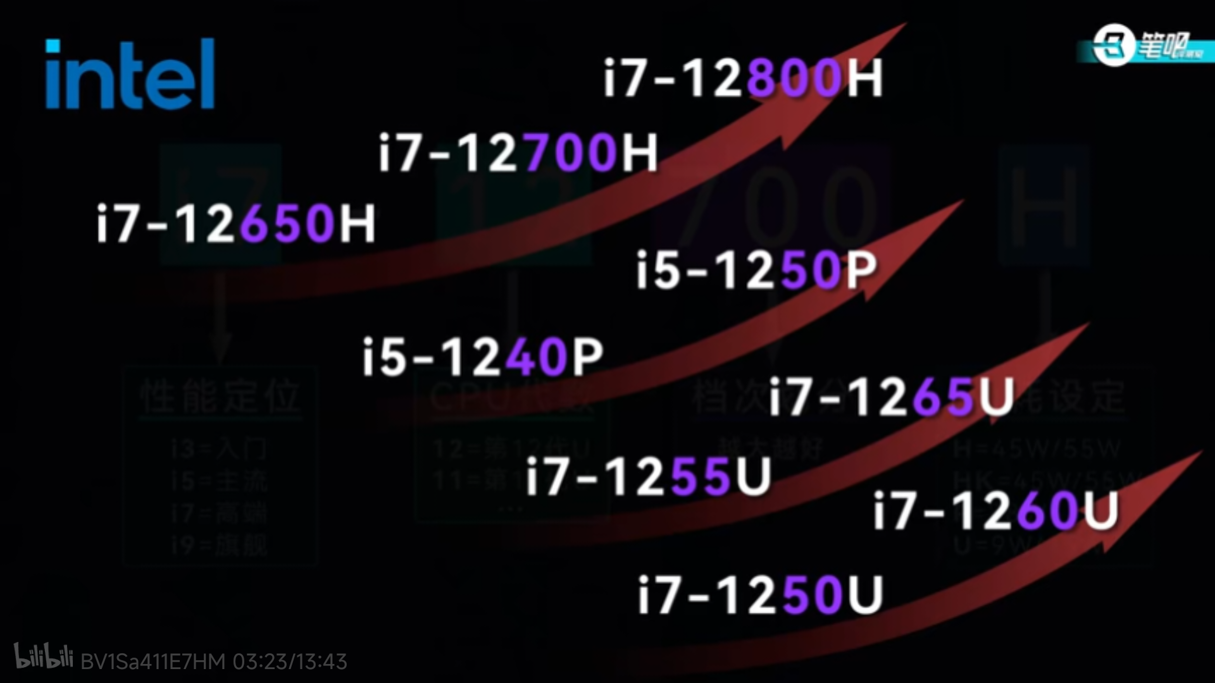
CPU的命名规则（intel）

Slide 12
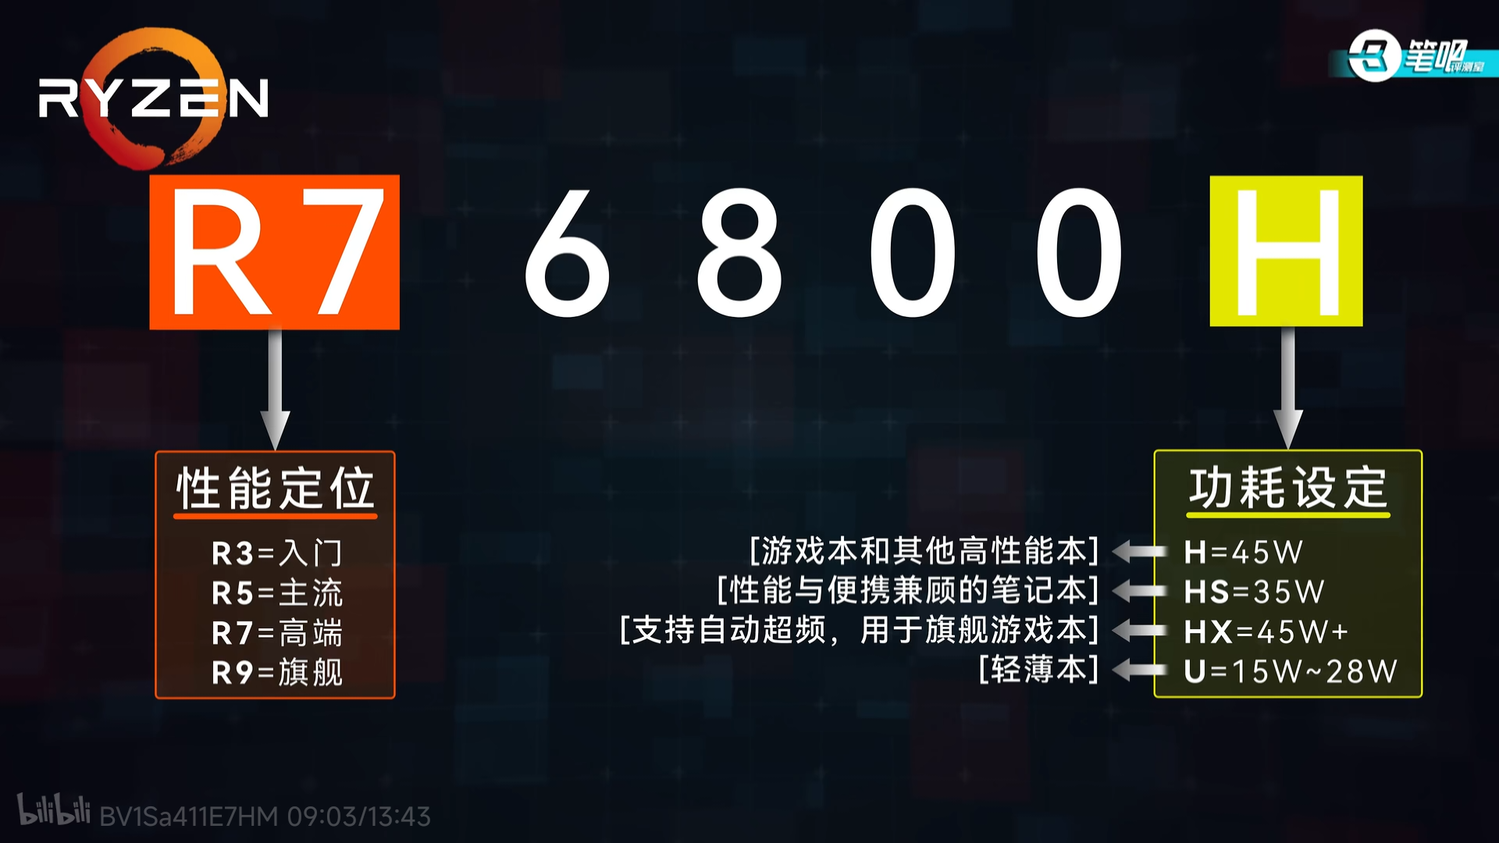
CPU的命名规则（AMD）

Slide 13
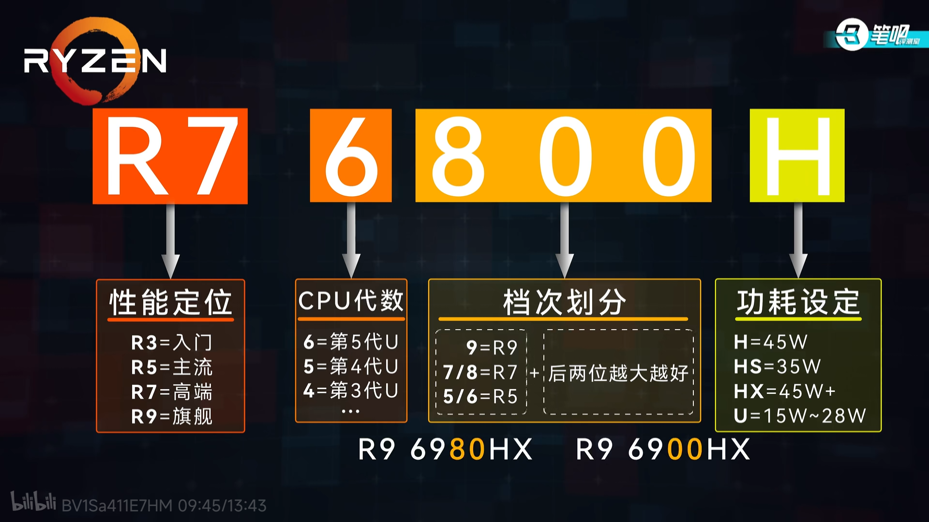
CPU的命名规则（AMD）

Slide 14




如何选CPU
简单来说，日常办公建议选择 U/P 结尾的处理器，对性能有较高要求的人群选 H 结尾的处理器。
轻薄本方面，我更推荐选AMD，续航更强,游戏性能更好。
R7-6800H
R7-5700U

Slide 15
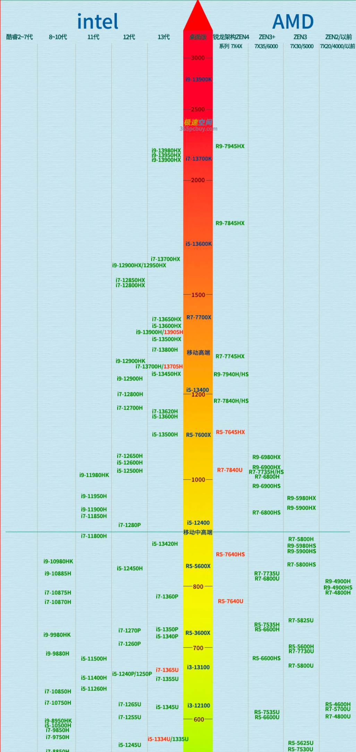
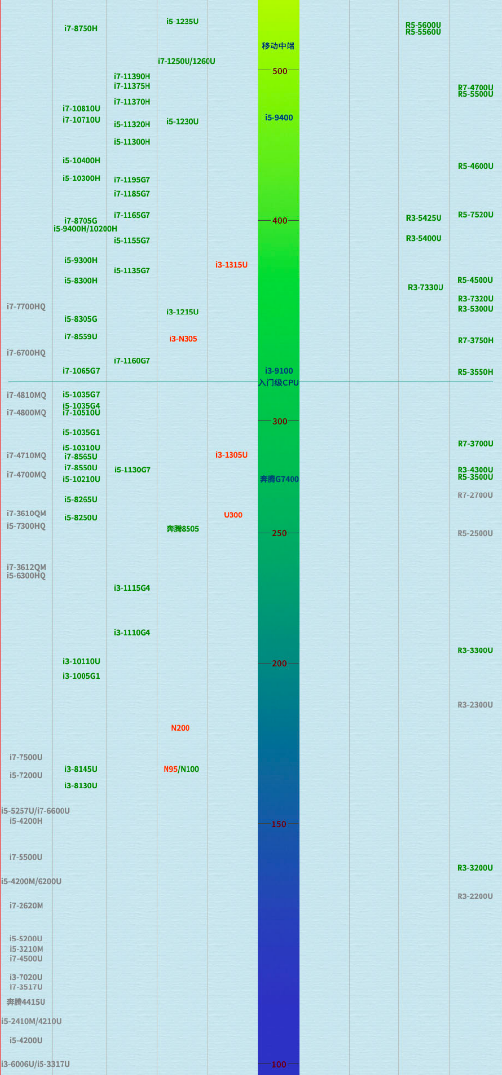
CPU天梯图

Slide 16
显卡
集显
独显
耗电少、发热低
轻薄本
日常 offic办公、平面类的 CAD 或者跑一些数据运算
性能更强，功耗、发热更大
游戏本
视频处理类或者 3D 建模、绘图
显卡越强越适合于玩游戏

Slide 17
第二部分
轻薄本推荐

Slide 18
如何挑轻薄本
屏幕素质
配置
配置决定了你电脑的性能配置决定了你电脑的性能
屏幕直接影响你眼睛看到的感官如何
便携与续航
接口
是否有网线接口，几个USB接口等
裸机重量，待机时长等

Slide 19
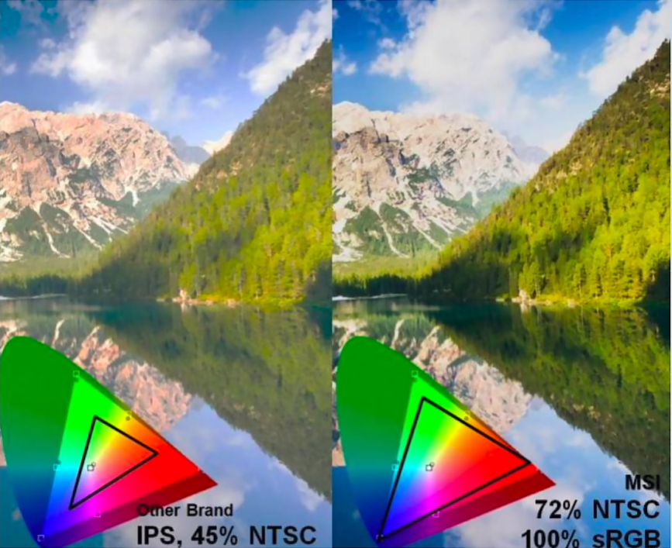
屏幕素质
1.分辨率
3.亮度
1080p 1920*1080
2.2k 2240*1400
2.5k 2560*1600
2.8k 2880*1800
3k 3200*1800
300nit
400nit及以上优秀
4.刷新率
60Hz， 90Hz
144Hz， 165Hz
240Hz, 300Hz
2.色域
sRGB、Adobe RGB、NTSC、DCI-P3
100%sRGB、72%NTSC、45%NTSC
5.屏幕
OLED屏（烧屏），IPS

Slide 20
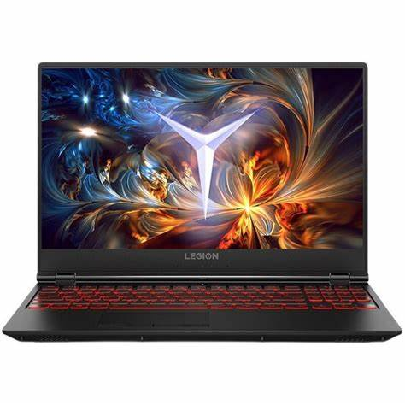
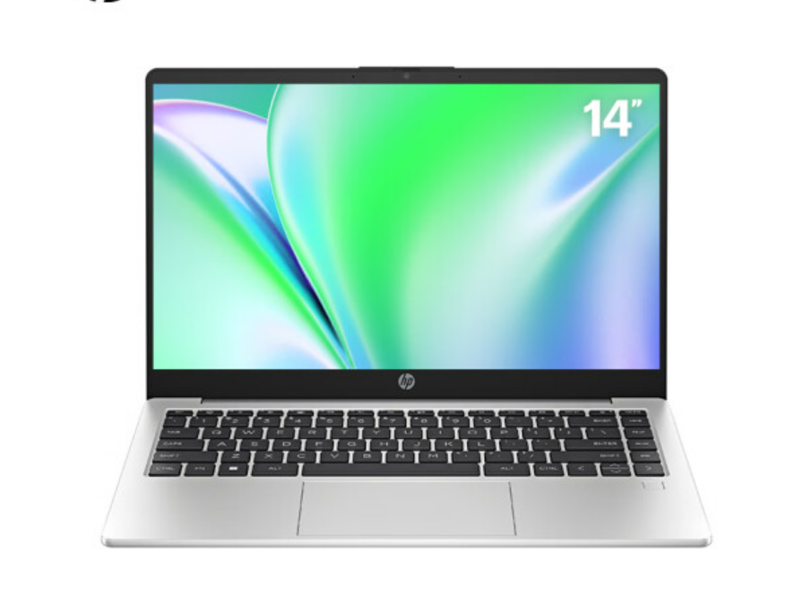

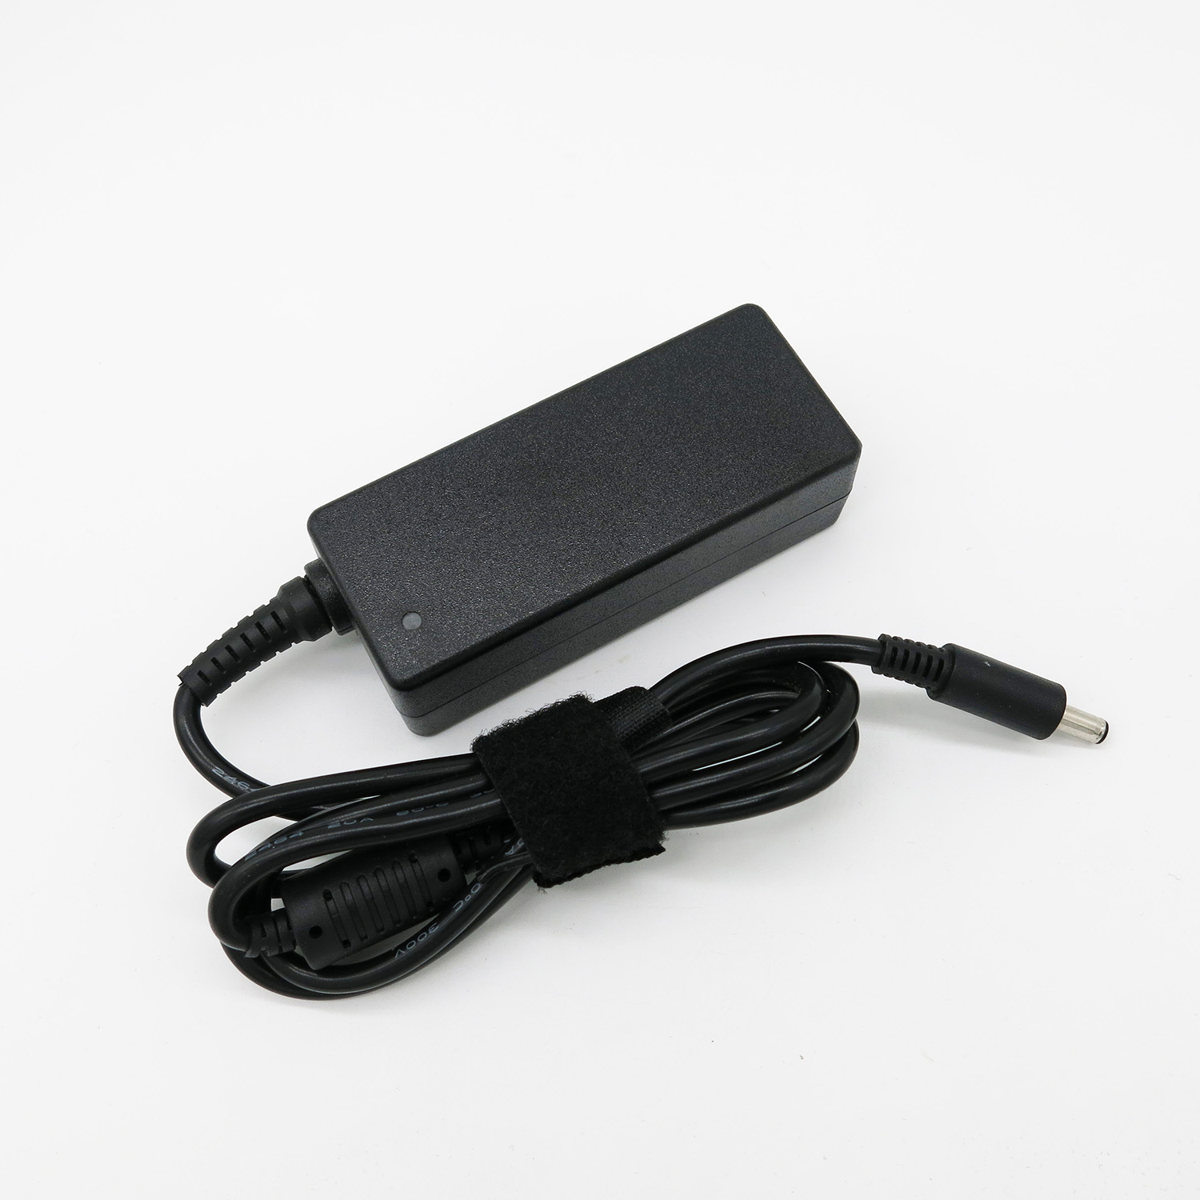
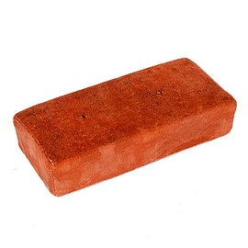
便携与续航
游戏本
轻薄本
1kg
2kg
3kg
充电器

Slide 21
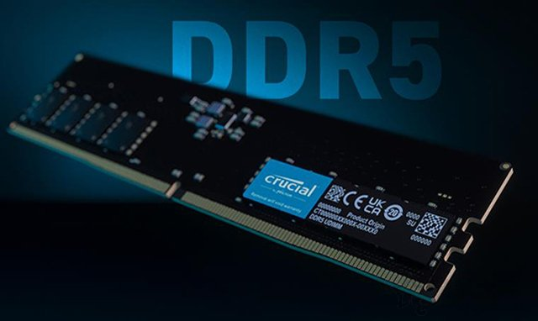
内存
DDR4 3200MHz
DDR5 6000MHz
双通道（内存当显存）
板载内存
16G足够

Slide 22
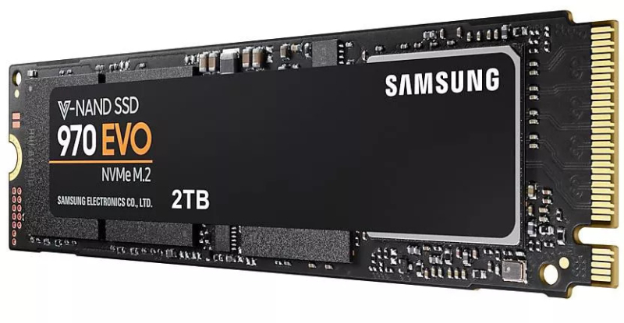
硬盘
固态硬盘（SSD）>机械硬盘
硬盘实际容量=理论容量*0.93
512G≈476G
1T≈930G
（是否可加装硬盘，是否有多个硬盘位）

Slide 23
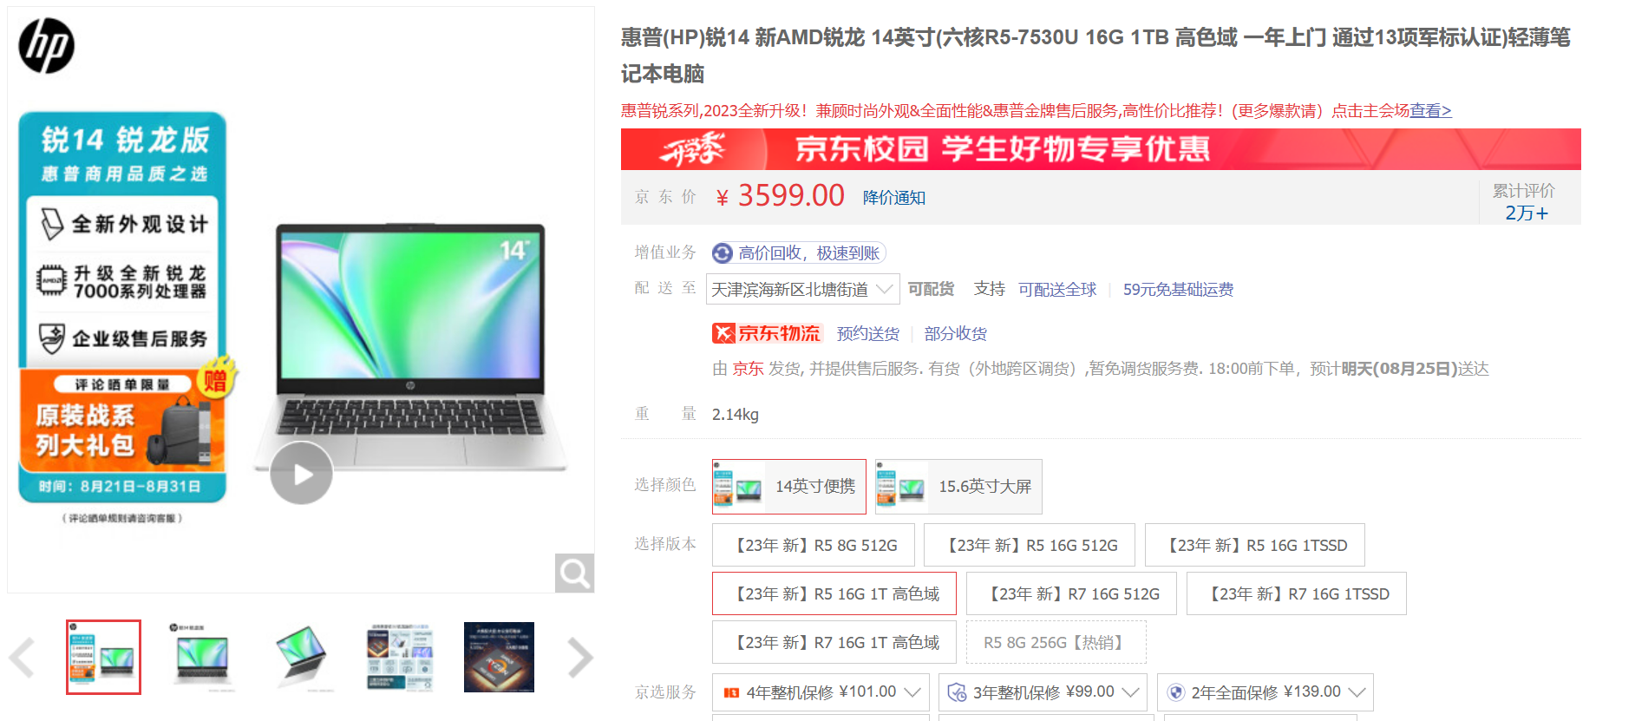

轻薄本推荐（3000-5000）
惠普 锐14
R5-7530U

Slide 24
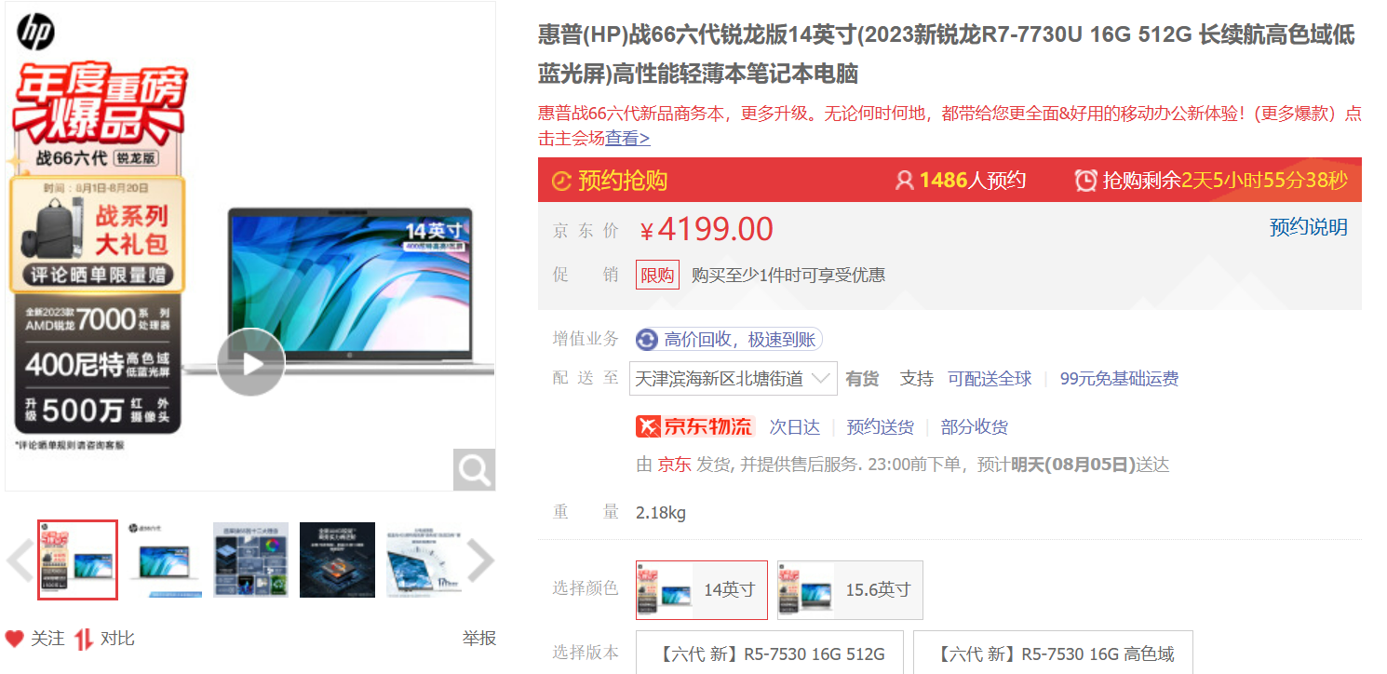

轻薄本推荐（3000-5000）
惠普 战66六代
R7-7730U

Slide 25
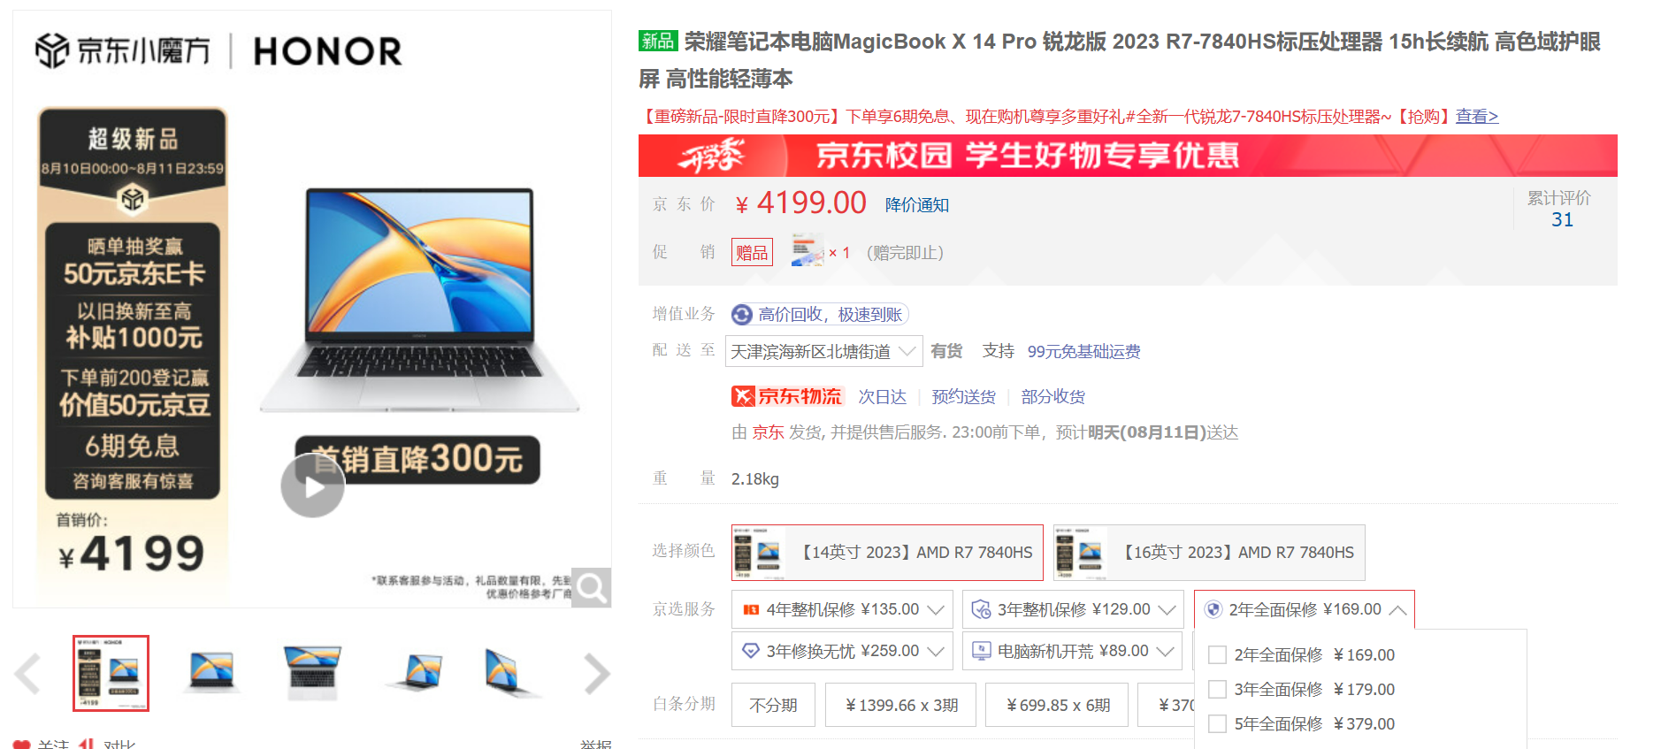

轻薄本推荐（3000-5000）
荣耀 MagicBook X14 PRO
R7-7840HS

Slide 26
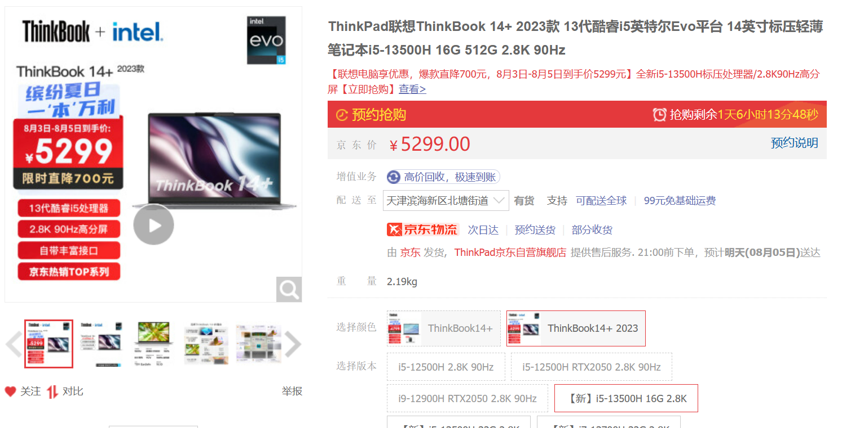

轻薄本推荐（5000-6000）
联想
ThinkBook 14+
i5-13500H

Slide 27
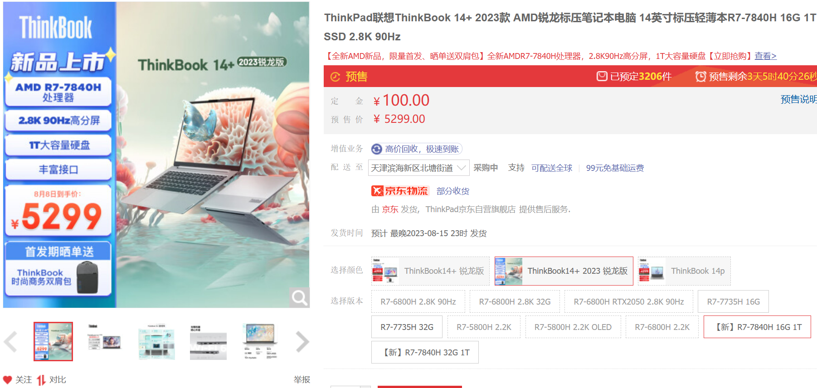

轻薄本推荐（5000-6000）
联想
ThinkBook 14+
R7-7840H

Slide 28
第三部分
游戏本推荐

Slide 29
如何挑游戏本
1
2
CPU
CPU
显卡
Intel：游戏，大型软件
AMD：便宜，游戏玩家
显卡
预算，需求
3
4
颜值
品牌
颜值
特效灯，键盘质感，外观颜色等
品牌
更推荐的还是选择一线品牌

Slide 30
显卡性能参考
MX550：入门级独立显卡，可以运行 CS GO，刀塔，英雄联盟等对性能要求较低的游戏。
GTX1650：入门级游戏独立显卡，能提高视频剪辑、渲染、3D 制图的效率；游戏方面，可以满足简单的中小型单机需求，如守望先锋、GTA5 等。
RTX4050/4060：可以满足只狼、战地、古墓丽影、绝地求生、赛伯朋克 2077 等大型游戏的中低画质流畅运行。
RTX4080：笔记本电脑领域较为顶尖的显卡，可以保证在不错的画质下流畅运行各种大型单机游戏，同时可以满足视频剪辑、渲染，3D 类绘图的加速使用。
RTX4090：作为目前顶级的笔记本电脑端显卡，价格昂贵，适合预算非常富余的人群选择。
预算足够的情况下，并且有较高的游戏需求，一定要入4050及以上的显卡！！！

Slide 31
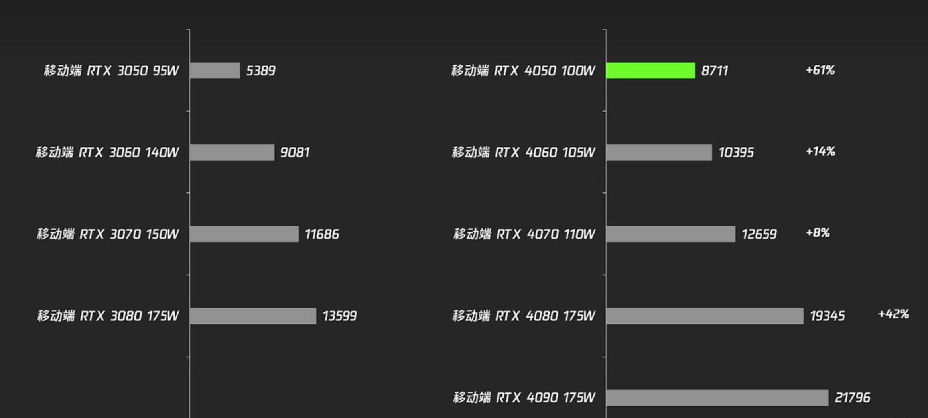
显卡性能释放

Slide 32


品牌
一线品牌
买电脑不光买电脑本身，也要考虑电脑售后等问题
准一线品牌

Slide 33
品牌
一线品牌
拯救者R/Y系列
暗影精灵9系列
游匣g16系列

Slide 34
品牌
准一线品牌
新暗影骑士系列
天选4系列

Slide 35
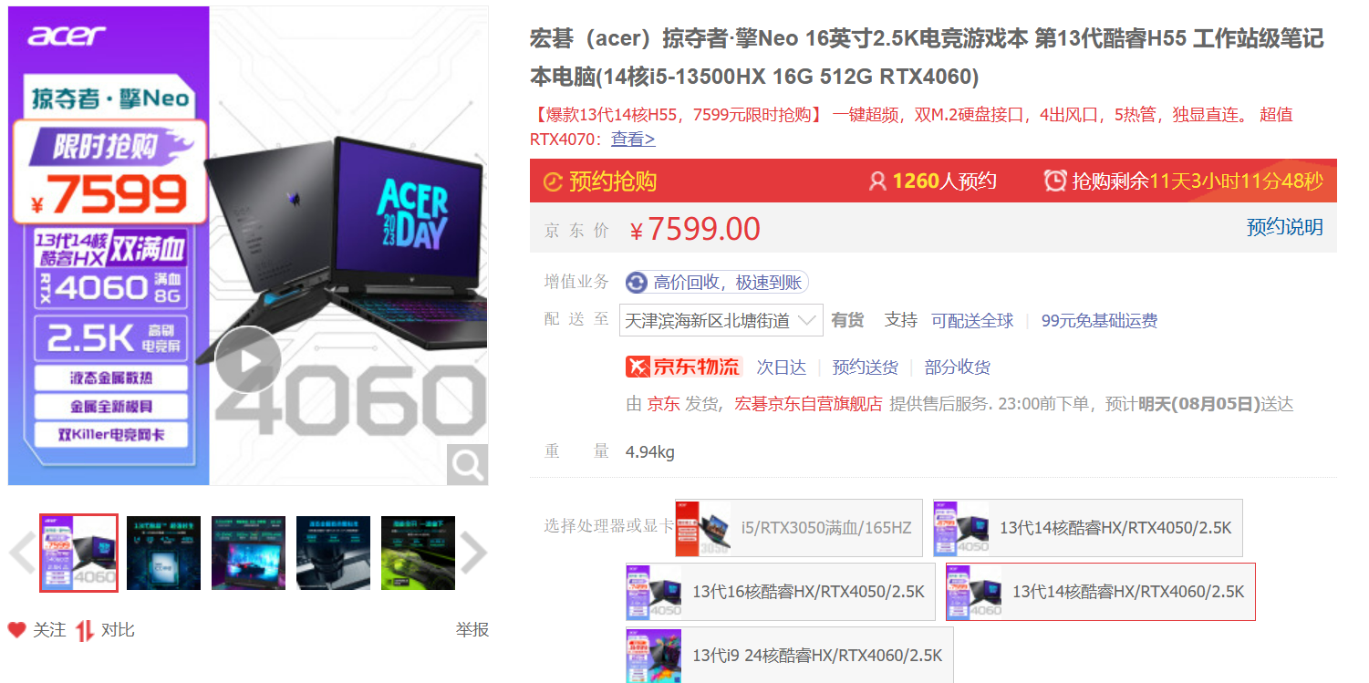

游戏本推荐（7000-8000）
宏碁
掠夺者•擎Neo
i5-13500HX
RTX4060

Slide 36
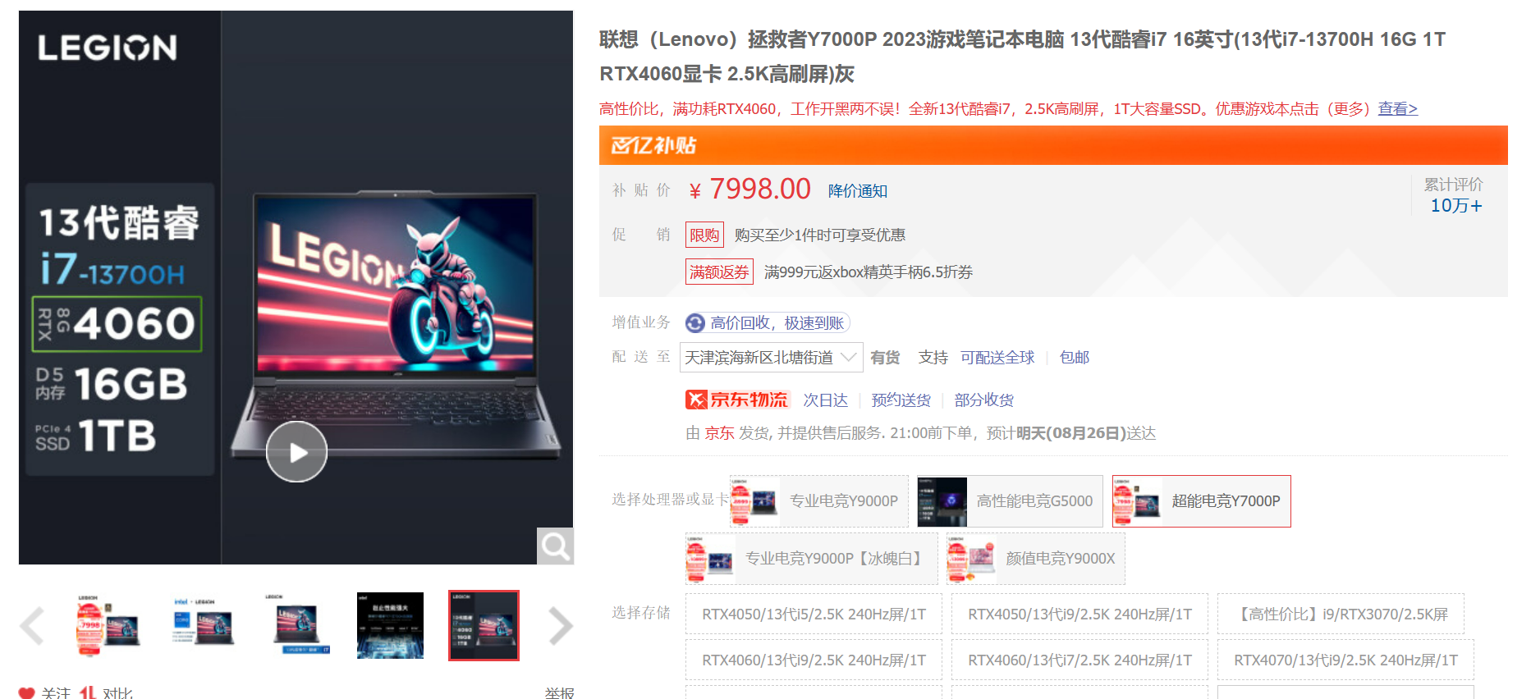

游戏本推荐（7000-8000）
联想拯救者Y7000P
i7-13700H
RTX4060

Slide 37
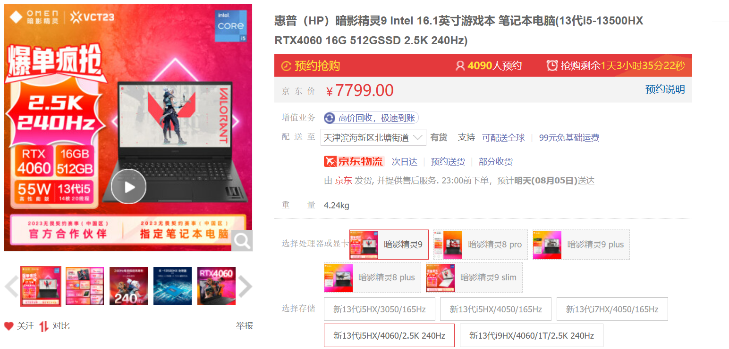

游戏本推荐（7000-8000）
惠普暗影精灵9
i5-13500HX
RTX4060

Slide 38
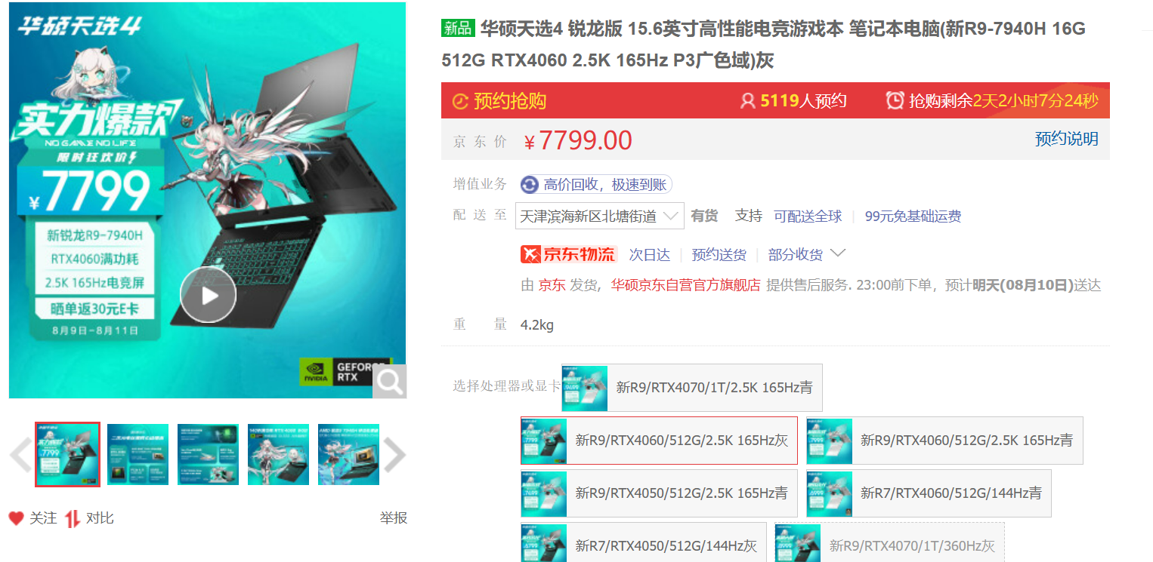

游戏本推荐（7000-8000）
华硕天选4
R9-7940H
RTX4060

Slide 39
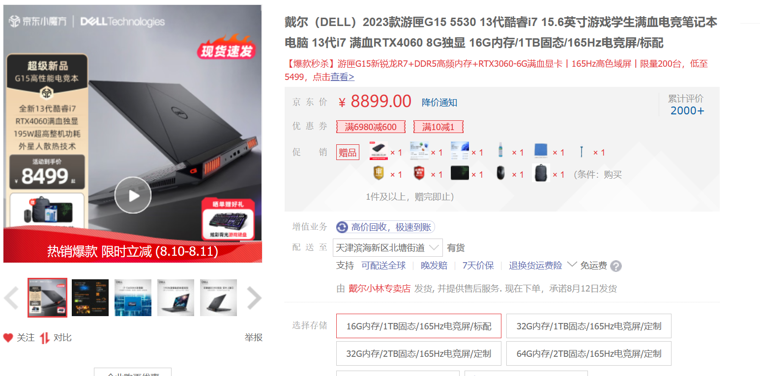

游戏本推荐（7000-8000）
戴尔游匣G15
i7-13650HX
RTX4060

Slide 40
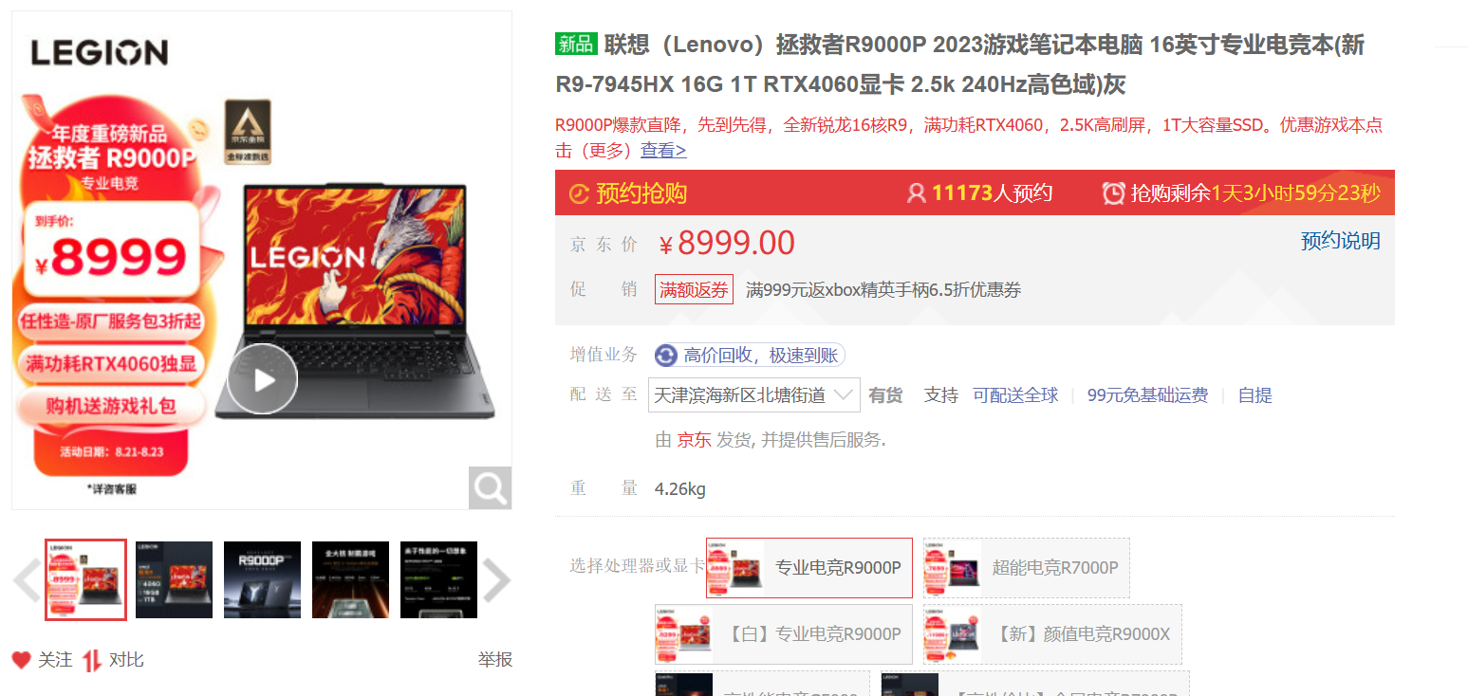

游戏本推荐（8000-9000）
联想拯救者R9000P
R9-7945HX
RTX4060

Slide 41
平台
拼多多
价格更便宜，质量与售后不敢保证（瑕疵机概率较高）
京东自营，淘宝旗舰
官网
推荐
电脑城
不推荐！不推荐！不推荐！
其他渠道
存在热门机型缺货，信得过可以找熟人拿

Slide 42
总结
【买前必看】2023年618笔记本电脑选购指南！仅需10分钟的小白向攻略！
需求
预算
01
02
配置
颜值
03
04
品牌
平台
05
06
【建议收藏】2023年618笔记本电脑选购指南：全是新品，等等党赢麻了

Slide 43
第四部分
提问&答疑

Slide 44
感谢您的聆听！
Thanks for your listening！

